Slide 1
TRANSFORMASI 2 DIMENSI
OLEH : HIERONIMUS EDHI NUGROHO, M.KOM

Slide 2
TRANSFORMASI
Metoda untuk memanipulasi lokasi sebuah titik.
Ada 3 macam transformasi :
  Translation (Pergerseran)
  Scaling (Penskalaan)
  Rotation (Pemutaran)

Slide 3
TRANSLATION
Titik A (x,y) digeser sejumlah Tr_{x} pada sumbu x dan digeser sejumlah Tr_{y} pada sumbu y
Rumus Umum :
  Q(x,y) = P(x,y) +Tr
  = P(x+Trx, y+Try)

Slide 4
TRANSLATION
Contoh :
  Diketahui : A(2,4) digeser sejauh (4,2)
  Ditanya : lokasi hasil pergeseran (A’)
  Jawab :
  A’ (x,y) = A + Tr
  = (2,4) + (4,2)
  = (6,6)
7
6
5
4
3
2
1
0 | 1 | 2 | 3 | 4 | 5 | 6 | 7
A’
A

Slide 5
SCALING
Menggunakan asumsi titik pusat (0,0)
Lokasi asli dikalikan dengan besaran S_{x} pada sumbu x dan S_{y} pada sumbu y
Rumus Umum :
    Q(x,y) = A * S
    = A(x,y) * S(x,y)
    = A(x*S_{x}, y * S_{y})

Slide 6
CONTOH
  Diketahui : Titik A (1,1);B (3,1); C(2,2), ketiga titik tersebut diskalakan sebesar S_{x} = 2 dan S_{y} = 3
  Ditanyakan : Lokasi titik hasil penskalaan
  Jawab :
  A’=(1*2, 1*3) = (2,3)
  B’=(3*2, 1*3) = (6,3)
  C’=(2*2, 2*3) = (4,6)
6
5
4
3
2
1
0
 | 0 | 1 | 2 | 3 | 4 | 5 | 6
C’
A’
B’
C
A
B

Slide 7
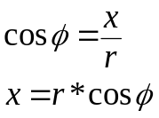
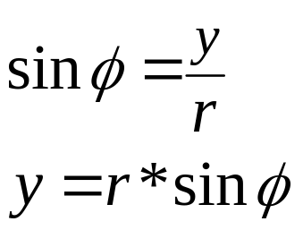
ROTASI
Perhatikan gambar di bawah ini :
(x’,y’)
θ
φ + θ
r
r
(x,y)
φ

Slide 8
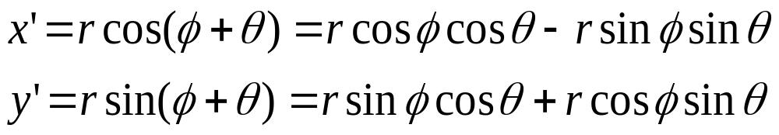
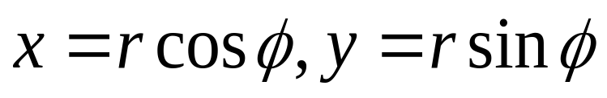
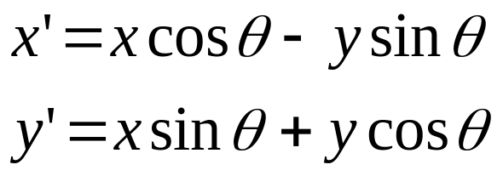
ROTASI
Dari rumus trigonometri diketahui bahwa :
Dimana r merupakan jarak dari titik asal terhadap titik pusat (0,0). Diketahui pula :
Sehingga :

Slide 9
ROTATION
  Diketahui : A(1,1);B(3,1);C(2,2)
  Ditanyakan : Rotasikan ketiga titik tersebut sebesar 90º
Jawab :
  A’=(1*cos 90 - 1*sin 90,
  1*cos 90+1*sin 90)
  =(0-1,0+1)=(-1,1)
  B’=(3*cos 90 – 1*sin 90,
  1*cos 90 + 3*sin 90)
  =(-1,3)
  C’=(2*cos 90 – 2*sin 90,
  2 * cos 90 + 2*sin 90)
  =(-2,2)
4
3
2
1
-4
-3
-2
-1
0
1
2
3
4
-1
-2
-3

Slide 10
ROTASI / PENSKALAAN PADA SEMBARANG TITIK PUSAT
Tahapan untuk melakukan rotasi atau penskalaan dengan sembarang titik pusat
(x_{r}, y_{r}).
  Lakukan pergeseran sebesar (-x_{r},-y_{r})
  Lakukan rotasi atau penskalaan
  Lakukan pergeseran sebesar (x_{r},y_{r})

Slide 11
(xt,yt)
(xt,yt)
(xt,yt)
(xt,yt)
Translasi (-xt,-yt)
Rotasi /Skala
Translasi (xt,yt)

Slide 13
Contoh :
  Diketahui : Titik A(1,1); B(3,1); C(2,3)
  Ditanyakan : Skalakan sebesar (3,3) titik tersebut
  dengan menggunakan titik pusat
  (2,2)
  Jawab :
  Pergeseran sebesar (-2,-2)
  A’=(1-2,1-2) = (-1,-1)
  B’=(3-2,1-2) = (1,-1)
  C’=(2-2,3-2) = (0,1)

Slide 14
b) Penskalaan
A”= (-1*3,-1*3) = (-3,-3)
B”= (1*3,-1*3) = (3,-3)
C”= (0*3,1*3) = (0,3)
c) Pergeseran sebesar (2,2)
A”’ = (-3+2,-3+2) = (-1,-1)
B”’ = (3+2,-3+2) = (5,-1)
C”’ = (0+2,3+2) = (2,5)
5
4
3
2
1
0
1
2
3
4
5

Slide 15
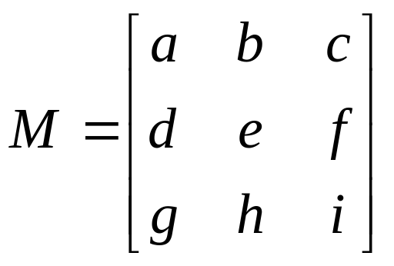
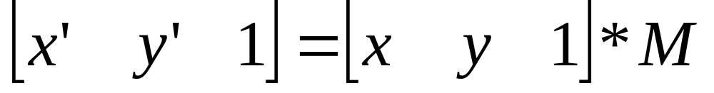
TRANSFORMASI MENGGUNAKAN MATRIKS
Rumus transformasi juga dapat dinyatakan dengan matriks seperti berikut :
Sehingga rumus transformasi menjadi :

Slide 16
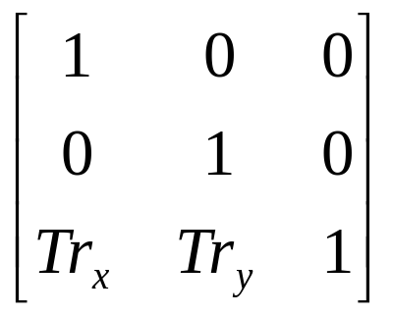
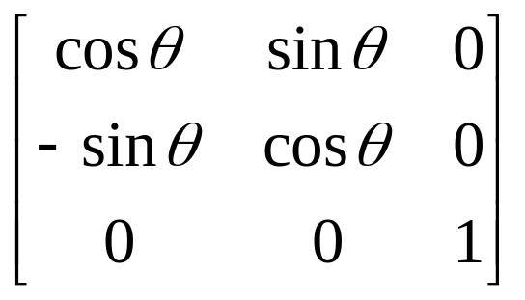
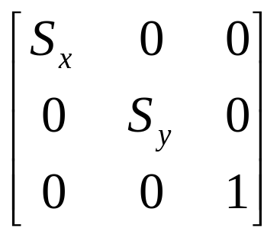
MATRIKS TRANSFORMASI
Rotasi
Translasi :
Scaling :

Slide 17
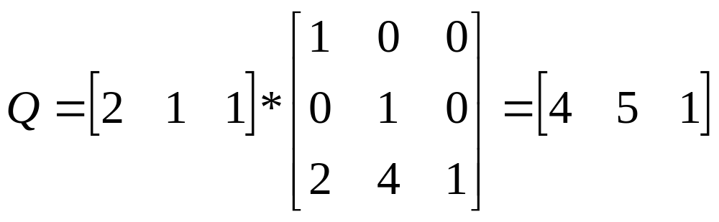
CONTOH
Diketahui : Titik A (2,1)
Ditanyakan : Lokasi titik yang baru setelah translasi (2,4)
Jawab :

Slide 18
TRANSFORMASI BERTURUT-TURUT
Transformasi berturut-turut akan lebih mudah dihitung dengan menggunakan matriks transformasi
Rumus Umum :
  M_{b}= M₁ * M₂ * M₃*...*M_{n}
  Dengan M_{b} merupakan matrik transformasi baru dan M₁...M_{n} merupakan komponen matrik transformasi.

Slide 19
CONTOH
Diketahui : Titik A(1,1);B(3,1);C(2,3)
Ditanyakan :
Lokasi titik yang baru setelah dilakukan transformasi pergeseran (2,3) dan kemudian penskalaan (3,3)

Slide 20
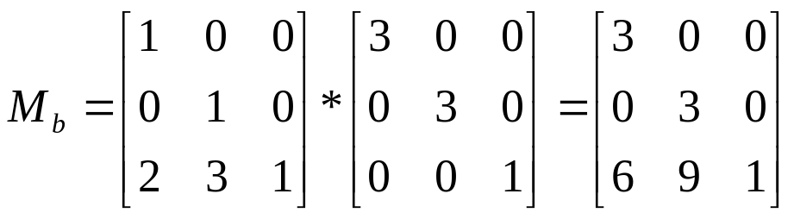
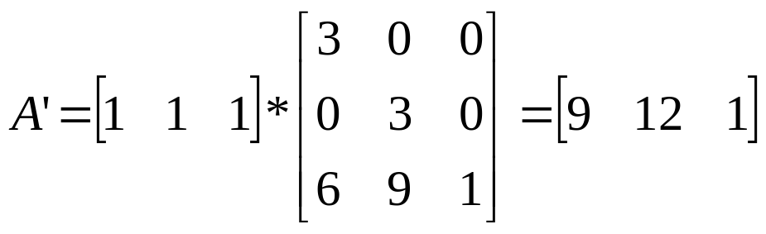
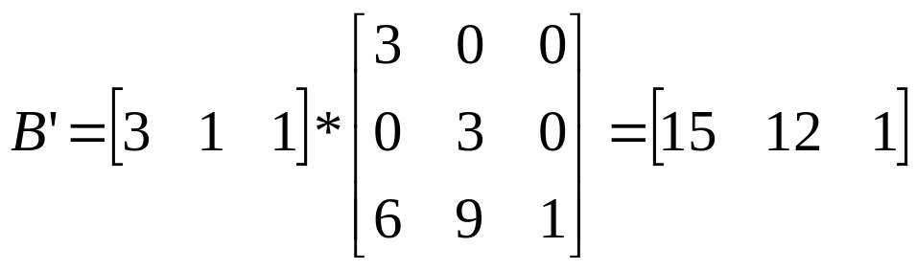
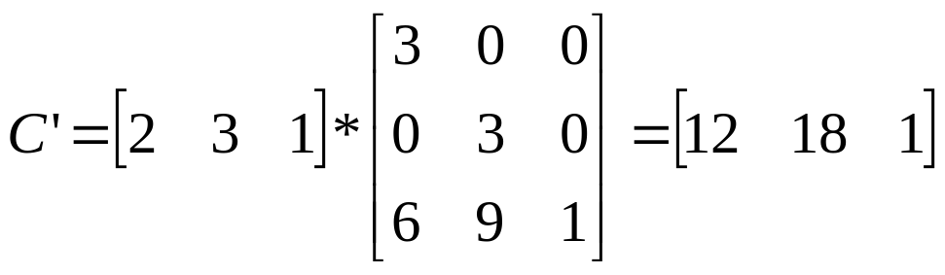
Jawab :

Slide 21
TUGAS
Hitung lokasi titik A (3,2), B (7,2); C (7,4); D (2,5) setelah dilakukan transformasi berturut-turut :
  Translasi (4,-2)
  Rotasi 55º
  Skala (4,3) pada titik pusat (3,2)

